Slide 1


LỚP
12
GIẢI TÍCH
Chương 2.HÀM SỐ LŨY THỪA,HÀM SỐ MŨ,HÀM SỐ LÔGARIT
Bài 2:HÀM SỐ LŨY THỪA (LUYỆN TẬP)
(TIẾT 25)
TẬP TẬP XÁC ĐỊNH CỦA HÀM SỐ LŨY THỪA
I
TẬP SỰ BIẾN THIÊN VÀ ĐỒ THỊ CỦA HÀM SỐ LŨY THỪA
II

Slide 2
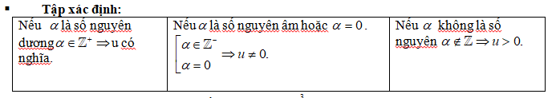
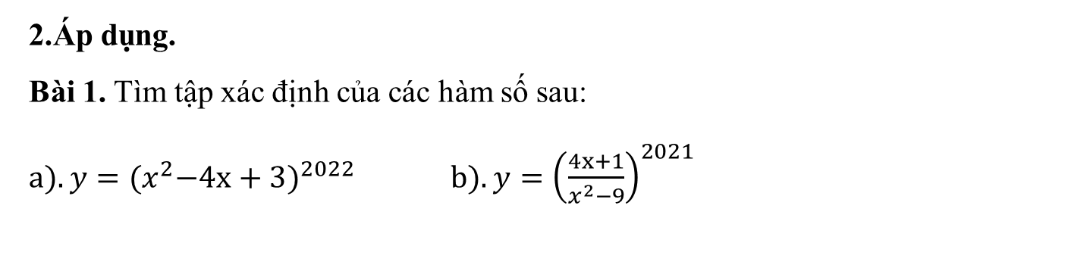


I
TẬP XÁC ĐỊNH CỦA HÀM SỐ LŨY THỪA
1.Lý Thuyết
Cho hàm số $y=x^{∝}$
Loại 1:Nếu $∝$ là số nguyên dương , tập xác định D=$ℝ$
Loại 2: Nếu $∝$ là số nguyên âm hoặc $∝=0$, tập xác định D=$ℝ\backslash \left\{0\right\}.$
Loại 3:Nếu $∝$ không là số nguyên, Tập xác định D=$\left(0;+∞\right)$
Tổng quát:
2.Áp dụng.
Bài 1. Tìm tập xác định của các hàm số sau:
$a).y={{(x}^{2}−4x+3)}^{2022}$ $b).y={\left(\frac{4x+1}{x^{2}−9}\right)}^{2021}$

Slide 3
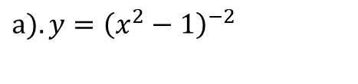
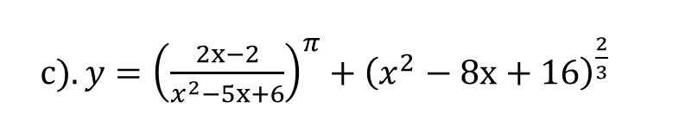
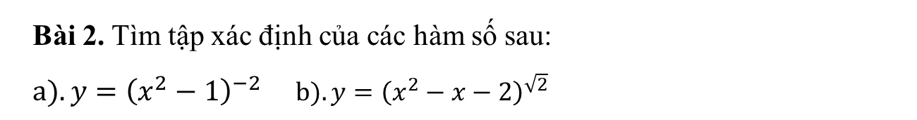
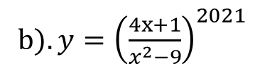
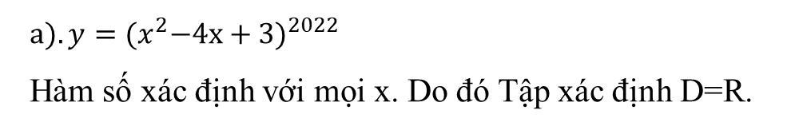
I
TẬP XÁC ĐỊNH CỦA HÀM SỐ LŨY THỪA
Giải
$a).y={{(x}^{2}−4x+3)}^{2022}$
Hàm số xác định với mọi x. Do đó Tập xác định D=R.
$b).y={\left(\frac{4x+1}{x^{2}−9}\right)}^{2021}$
Hàm số xác định$⟺x^{2}−9≠0⟺x≠±3. \text{Do}\text{ đó }\text{T}\text{ậ}\text{p} \text{x}\text{á}\text{c}\text{ đị}\text{nh} D=R\backslash \left\{±3\right\}$
Bài 2. Tìm tập xác định của các hàm số sau:
$a).y={\left(x^{2}−1\right)}^{−2}$ $b).y={\left(x^{2}−x−2\right)}^{\sqrt{2}}$
$c).y={\left(\frac{2x−2}{x^{2}−5x+6}\right)}^{π}+{\left(x^{2}−8x+16\right)}^{\frac{2}{3}}$
Giải
$$a).y={\left(x^{2}−1\right)}^{−2}$$
Hàm số xác định$⟺x^{2}−1≠0⟺x≠±1. \text{Do}\text{ đó }\text{T}\text{ậ}\text{p} \text{x}\text{á}\text{c}\text{ đị}\text{nh} D=R\backslash \left\{±1\right\}$
Notes:
.Nên đảo lại tử mẫu giống SGK cho HS dễ theo dõi. Chỗ nhận xét chưa đúng . Phải thay là “ Thương ….” như sách giáo khoa.
Số phức nghịch đảo không được kí hiệu là $z^{−1}$.

Slide 4
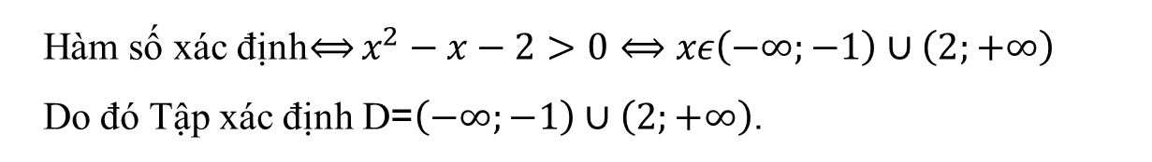
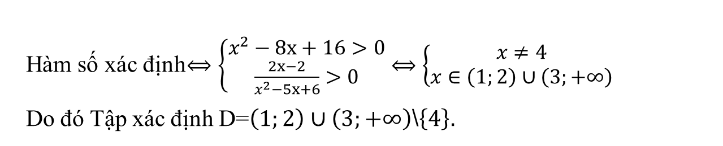
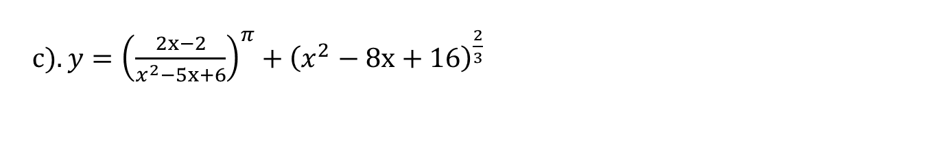
I
TẬP XÁC ĐỊNH CỦA HÀM SỐ LŨY THỪA
Giải
$$b).y={\left(x^{2}−x−2\right)}^{\sqrt{2}}$$
Hàm số xác định$⟺$ $x^{2}−x−2>0⟺xε\left(−∞;−1\right)∪\left(2;+∞\right)$
Do đó Tập xác định D=$\left(−∞;−1\right)∪\left(2;+∞\right)$.
$c).y={\left(\frac{2x−2}{x^{2}−5x+6}\right)}^{π}+{\left(x^{2}−8x+16\right)}^{\frac{2}{3}}$
Hàm số xác định$⟺\left\{\begin{aligned}x^{2}−8x+16>0 \\ \frac{2x−2}{x^{2}−5x+6}>0\end{aligned}\right.⟺\left\{\begin{aligned}x≠4 \\ x∈\left(1;2\right)∪\left(3;+∞\right)\end{aligned}\right.$
Do đó Tập xác định D=$\left(1;2\right)∪\left(3;+∞\right)$\$\left\{4\right\}.$

Slide 5
II
SỰ BIẾN THIÊN CỦA HÀM SỐ LŨY THỪA
1. Khảo sát sự biến thiên
Đồ thị của hàm số lũy thừa $x^{∝}$ luôn đi qua điểm I(1;1)

Slide 6
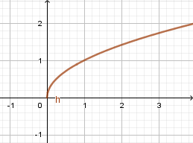
II
SỰ BIẾN THIÊN CỦA HÀM SỐ LŨY THỪA
Bài 3. Đường cong trong hình bên là đồ thị của hàm số nào?
A.$y=x^{\frac{1}{2}}$ . B.$y=x^{−\frac{1}{2}} .$ C.$y=x^{\frac{−3}{2}}$. D. A.$y=x^{\frac{3}{2}}$
Đáp án đúng. Chọn A.
Notes:
.Nên đảo lại tử mẫu giống SGK cho HS dễ theo dõi. Chỗ nhận xét chưa đúng . Phải thay là “ Thương ….” như sách giáo khoa.
Số phức nghịch đảo không được kí hiệu là $z^{−1}$.

Slide 7
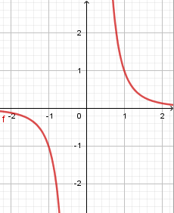
II
SỰ BIẾN THIÊN CỦA HÀM SỐ LŨY THỪA
Bài 4. Đường cong trong hình bên là đồ thị của hàm số nào?
A.$y=x^{3}$ . B.$y=x^{\frac{1}{2}} .$ C.$y=x^{\frac{3}{2}}$. D. A.$y=x^{−3}$
Đáp án đúng. Chọn D.
Notes:
.Nên đảo lại tử mẫu giống SGK cho HS dễ theo dõi. Chỗ nhận xét chưa đúng . Phải thay là “ Thương ….” như sách giáo khoa.
Số phức nghịch đảo không được kí hiệu là $z^{−1}$.

Slide 8
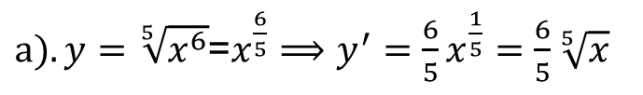




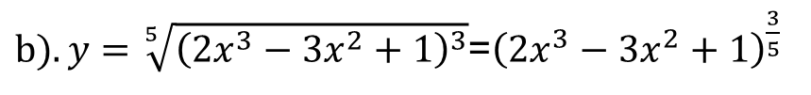
II
SỰ BIẾN THIÊN CỦA HÀM SỐ LŨY THỪA
2.Đạo Hàm của hàm số lũy thừa
Kiến thức cần nhớ
$${\left(x^{∝}\right)}^{′}=∝x^{∝−1}$$
${\left(U^{∝}(x)\right)}^{′}=∝U^{∝−1}$(x).U’(x)
Bài 5.Tính đạo hàm của các hàm số sau
$$a).y=\sqrt[5]{x^{6}}$$
$$b).y=\sqrt[5]{{\left(2x^{3}−3x^{2}+1\right)}^{3}}$$
Giải.
$a).y=\sqrt[5]{x^{6}}$=$x^{\frac{6}{5}}⟹y^{′}=\frac{6}{5}x^{\frac{1}{5}}=\frac{6}{5}\sqrt[5]{x}$
$b).y=\sqrt[5]{{\left(2x^{3}−3x^{2}+1\right)}^{3}}$=${\left(2x^{3}−3x^{2}+1\right)}^{\frac{3}{5}}$
Suy ra $y^{′}=\frac{3}{5}{\left(2x^{3}−3x^{2}+1\right)}^{−\frac{2}{5}}$.$(6x^{2}$-6x)=$\frac{18(x^{2}\text{-}\text{x}\text{)}}{\sqrt[5]{{\left(2x^{3}−3x^{2}+1\right)}^{2}}}$

Slide 9


BÀI TẬP TRẮC NGHIỆM
Câu 1.
Cho hàm số $y=x^{−\sqrt{2}}$, khẳng định nào sau đây là SAI?
$$\text{A}\text{.}Đồ thị hàm số có đường tiệm cận đứng là trục Oy,đường tiệm cận ngang là trục Ox \text{.}$$
B
B.Đồ thị hàm số không có đường tiệm cận.
C.Hàm số nghịch biến trên khoảng $\left(0;+∞\right)$.
D.Hàm số có tập xác định là D=$ℝ\backslash \left\{0\right\}$
Bài giải
$y=x^{−\sqrt{2}}$ có $∝=−\sqrt{2}$<0
$$\text{Ch}\text{ọ}\text{n} \text{B}$$
Notes:
Giữ lại từ các hiệu ứng 4. Các hiệu ứng dùng đồng nhất từ trái sang phải.
Viết $\overline{z}$ sai ở hiệu ứng 5.
Tách hiệu ứng 6 thảnh 2 hiệu ứng.

Slide 10



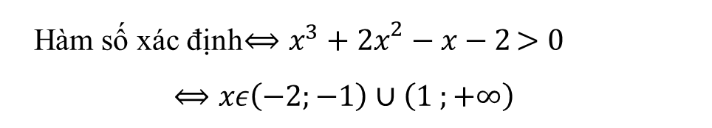
BÀI TẬP TRẮC NGHIỆM
Câu 2.
Tập xác định của hàm số $y={\left(x^{3}+{2x}^{2}−x−2\right)}^{\frac{3}{4} } là$
$$\text{A}\text{.}D=\left(−2;−1\right)∪\left(0;+∞\right)\text{.}$$
$$\text{B}\text{.}D=\left(−∞;−2\right)∪\left(−1;1\right)\text{.}$$
C
C. $D=\left(−2;−1\right)∪\left(1;+∞\right)\text{.}$
D. $D=\left(−∞;−1\right)∪\left(−1;1\right)$
Bài giải
Hàm số xác định$⟺x^{3}+{2x}^{2}−x−2$ $>0$
$$⟺xε\left(−2;−1\right)∪\left(1 ;+∞\right)$$
$$\text{Ch}\text{ọ}\text{n} C$$
Notes:
Giữ lại từ các hiệu ứng 4. Các hiệu ứng dùng đồng nhất từ trái sang phải.
Viết $\overline{z}$ sai ở hiệu ứng 5.
Tách hiệu ứng 6 thảnh 2 hiệu ứng.

Slide 11
TIẾT HỌC KẾT THÚC
TRÂN TRỌNG CÁM ƠN CÁC EM HỌC SINH ĐÃ THEO DÕI

